Slide 1

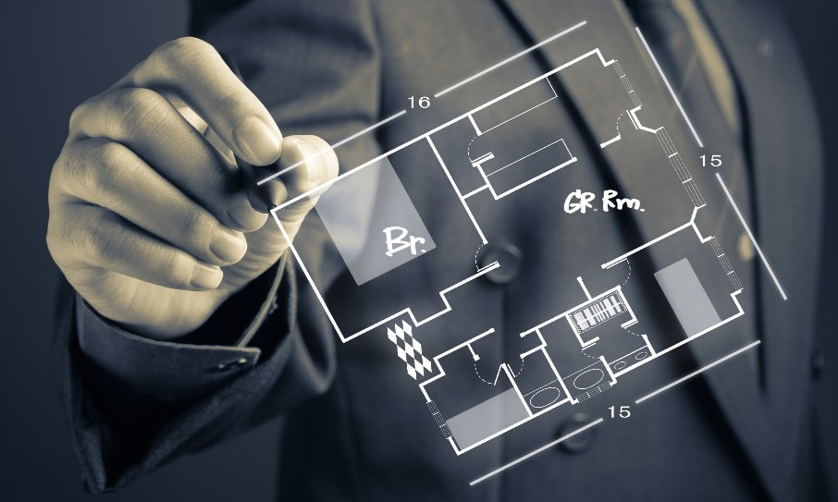


2022
AI Summer Camp
新能源多时空尺度出力预测
Click here to modify the text , you may post text here

Slide 2


目录
项目背景与目标
团队分工与合作
技术落实与测试
成员心得与总结
项目背景与目标
团队分工与合作
技术落实与测试
成员心得与总结

Slide 3
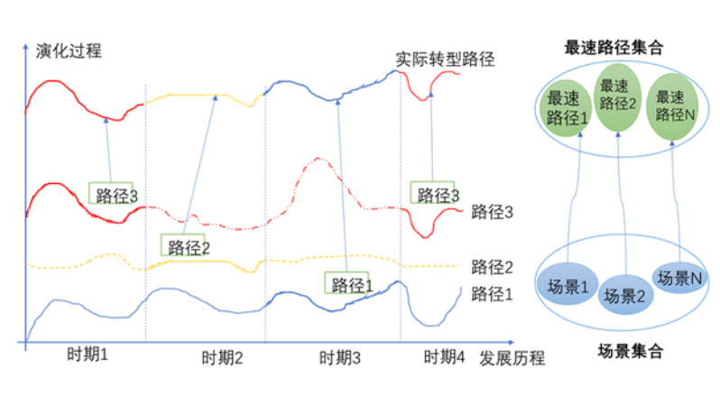
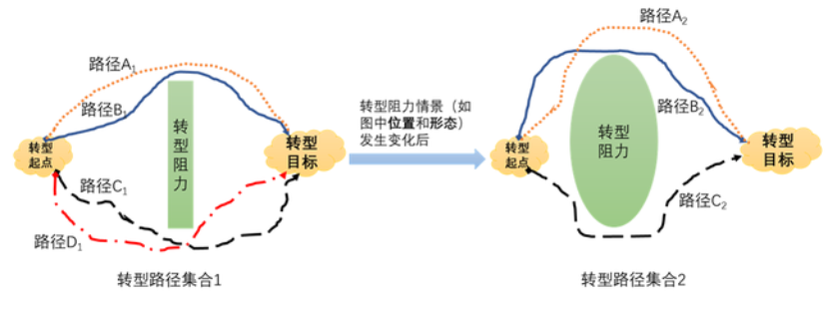
业界现状与不足
传统以单一算法为技术路线的新能源功率预测方法难以适应复杂多维场景下的精确预测，需要通过“开放式”预测测试解决多主体来源的先进预测算法灵活应用问题。
新能源预测模型适应性差、预测结果可信度不高等问题，也是制约当下新能源预测能力提升的主要障碍，亟需从技术和管理上进行创新突破。
传统算法存在缺点
模型适应性等有待提升
构建以新能源为主体的新型电力系统
迫切需要从全网统筹的角度对新能源功率进行更加精确化的预测

Slide 4
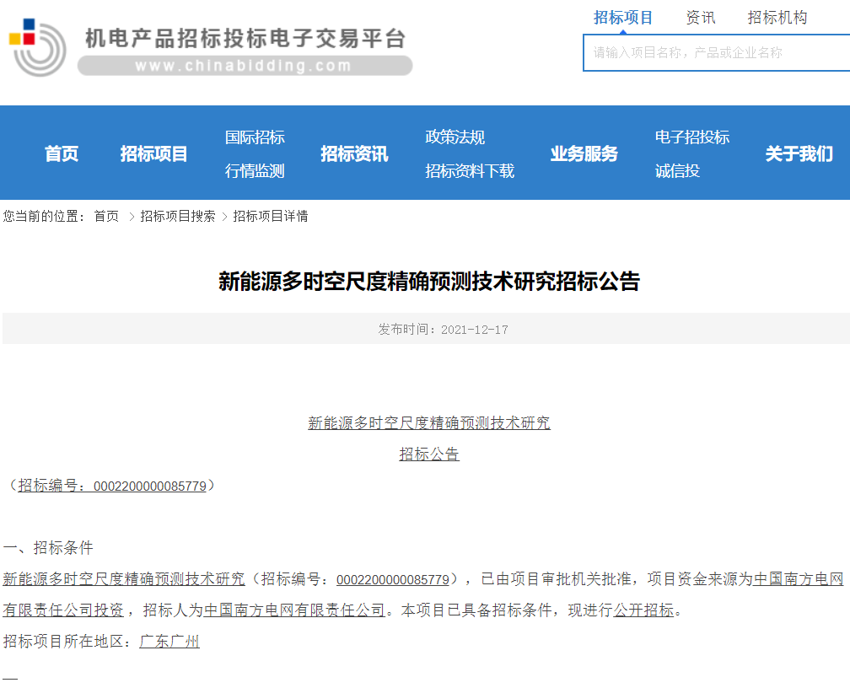
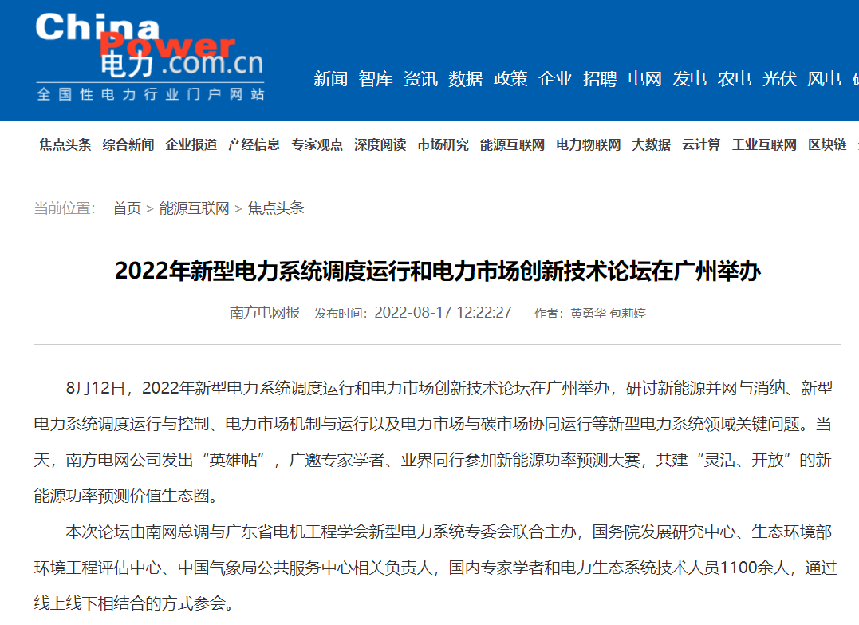
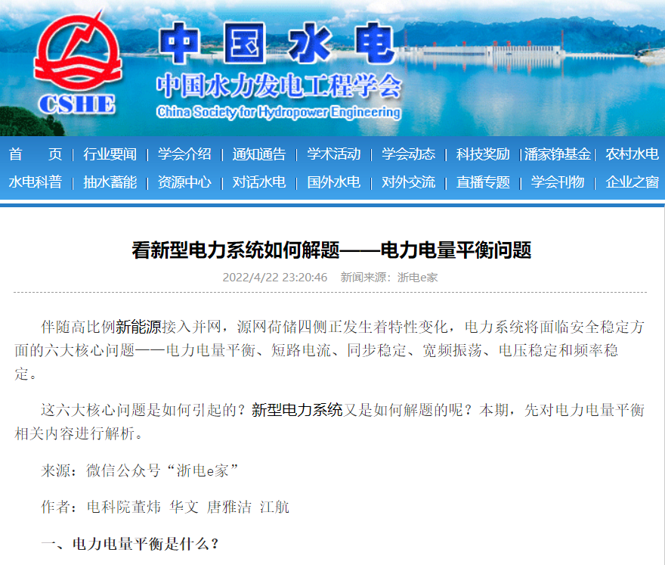
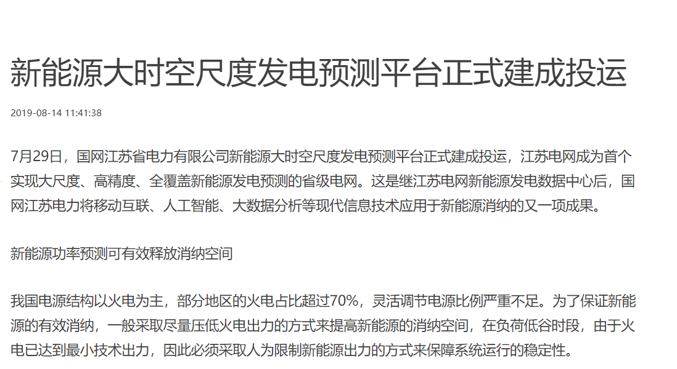
业界现状与不足
自2019年以来，不断有新的新能源多时空尺度发电预测平台建成投运，新能源多时空尺度精确预测技术招标公告也时有出现，各方论坛也正聚焦于这一技术。
由此可见，在全面推进构建新型电力系统的趋势下，新能源多时空尺度预测技术正成为行业热点，也成为了我们现在急需解决的问题。

Slide 5
项目目标
对数据进行清理，并开展数据分析，并给出初步的分析
分析预测结果并根据结果对模型做出改进
做出一个能够根据输入数据自动分析模型预测效果进行更新的软件
根据分析结果抽象数学模型，并采用机器学习与深度神经网络等方法建立初步模型，对未来7日的新能源出力进行预测，给出结果
最终基于模型做出一个预测软件，能够根据用户输入数据给出准确度较高预测
模型
工程

Slide 6
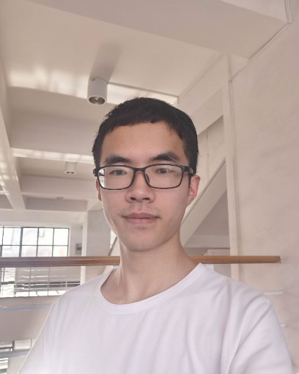
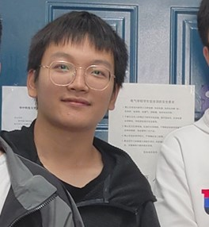

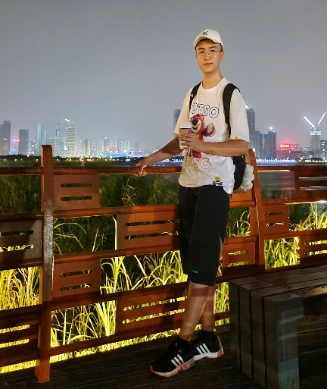
团队分工与合作
黄炼
李亮霖
数据处理
软件搭建
模型应用
模型分析
模型建立
数据处理
杨文博
刘子贺
模型分析
报告撰写
软件优化
模型建立
PPT制作
模型优化

Slide 7
基本点介绍
语言
Python
工具
Visual Studio Code、pycharm
Tensorflow ——机器学习、神经网络
Pandas——导入数据
Numpy——数值计算扩展，存储和处理大型矩阵
sklearn.preprocessing——机器学习预处理
Matplotlib——数据可视化
Seaborn——绘图
PyQT5——跨平台的 C++ 开发库
库

Slide 8
算法：基于LSTM的优化深度学习算法
长短期记忆网络（LSTM，Long Short-Term Memory）
是一种时间循环神经网络，也是我们项目建模的核心算法
调用tensorflow实现使用LSTM结构的循环神经网络来进行数据处理与预测
为了最小训练化训练误差，我们使用了Adam算法以及mse作为损失函数
首先调用函数进行了相关性分析
单纯用LSTM算法
对风电15维参数拟合
结果差强人意
对数据进行归一化
对相关性拟合较差的数据使用多层深度学习进行多次预测，并将预测结果作为特征量输入

Slide 9
算法：基于LSTM的优化深度学习算法
长短期记忆网络（LSTM，Long Short-Term Memory）
是一种时间循环神经网络，也是我们项目建模的核心算法
对相关性拟合较差的数据使用多层深度学习进行多次预测
将LSTM神经网络预测结果值作为输入参数增加一维度量进行再次预测
再次预测后得到结果再与之前特征量一起进行再次输入进行预测，进行深度多层预测
最后得到预测结果

Slide 10
模型建立与软件实现
本项目主要采用双层的LSTM模型对数据进行处理、分析、预测
并以双层LSTM模型为基础，进行深度的模型建立与预测
不断使用双层LSTM做预测
将预测得到的结果
作为新的输入特征量
在运行设定的训练次数后后做出相应的预测
用户
数据输入
使用PyQt5
工具包搭建用户界面
通过函数的相互链接实现模型训练、预测和数据文件读写等功能
文件选择

Slide 11
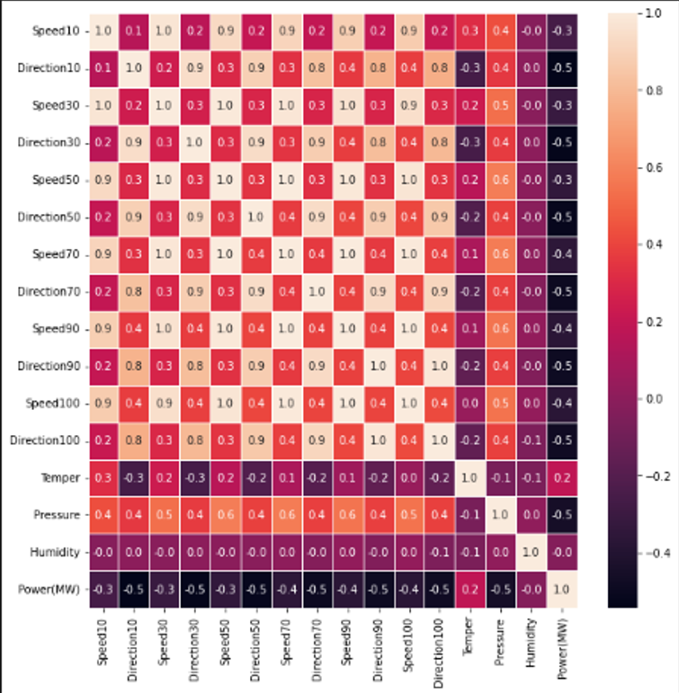
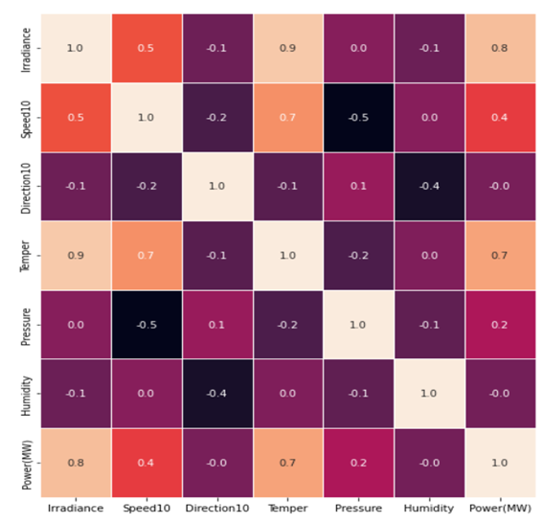
模型探索
首先对所给的数据进行处理，得到了相关性热力图
风力
发电
光伏
发电
风电参数的相关性较差，而光伏发电的相关性有几个参数较好

Slide 12
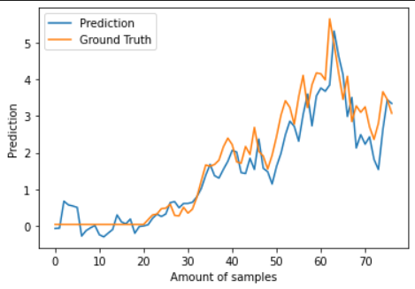
模型探索
在进行模型的训练之前，我们采用归一化将模型参数进行处理
由于最初没有看到给的预测所用的数据不包含结果，
所以使用的是十六维的数据（即包含所给出的结果的数据）进行模型的训练
点击输入简要文字内容，文字内容概括精炼，不用多余的文字修饰，言短意赅的说明该项内容。点击输入简要文字内容，文字内容概括精炼，不用多余的文字修饰

Slide 13
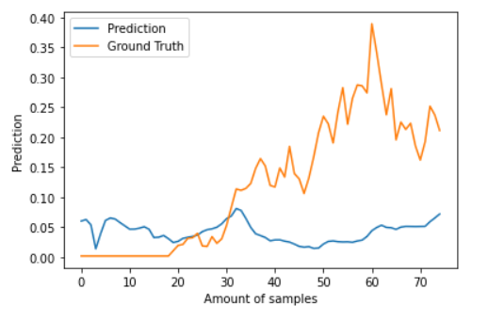
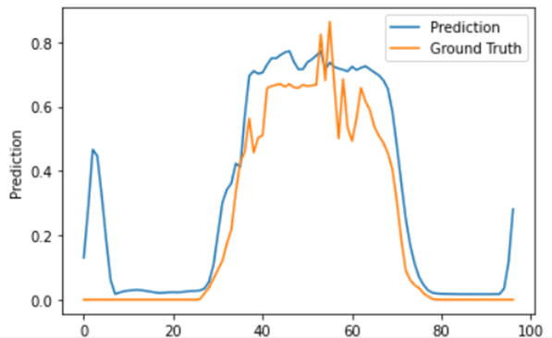
模型探索
但是……去除输出结果 对模型进行训练
风力发电
光伏发电
模型的拟合程度非常差，甚至没有任何的拟合

Slide 14
模型探索
数据量不够
原因
可能有三
模型的训练深度不够
数据的相关性实在太差
采用深层的LSTM模型进行预测

Slide 15
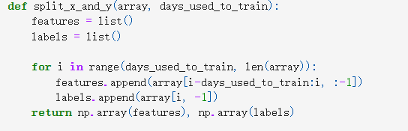
模型优化
定义了一个划分数据块的函数，也是记忆时间的长度
然后训练模型，这里采用两层的LSTM网络，使网络更深
第一层
输出多维的数据
第二层
输出一维的数据
另外加入
Dropout层（防止过拟合）

Slide 16
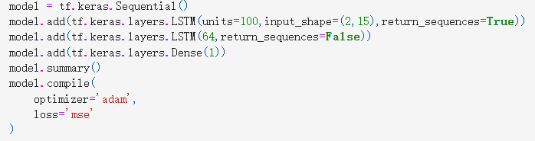
模型优化
然后训练模型，这里采用两层的LSTM网络，使网络更深
将预测的结果加入最开始的数据
作为第十六维的特征输入
用这十六维的特征去进行预测
并一直继续下去
通过这十五维数据
对结果进行预测

Slide 17
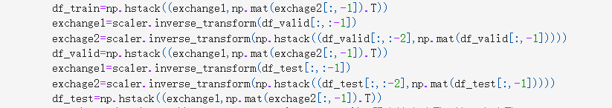
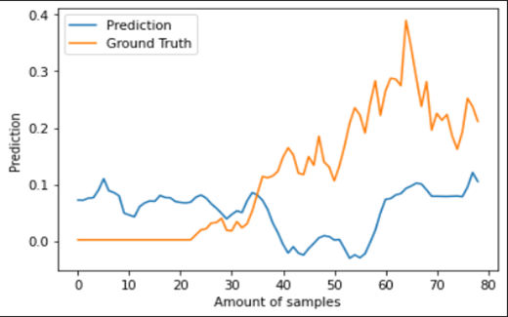
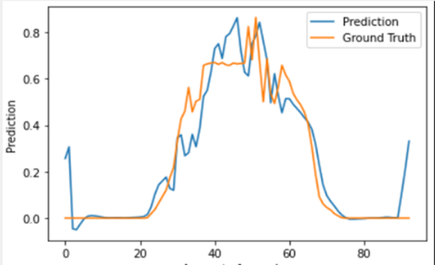
模型优化
对数据进行反归一化处理
将原本的数据的最初选取用于训练的行数取出
并与结果进行合并
用inverse_transform函数即可得到反归一化的结果
风力发电
稍微深度预测
光伏发电
深度预测

Slide 18
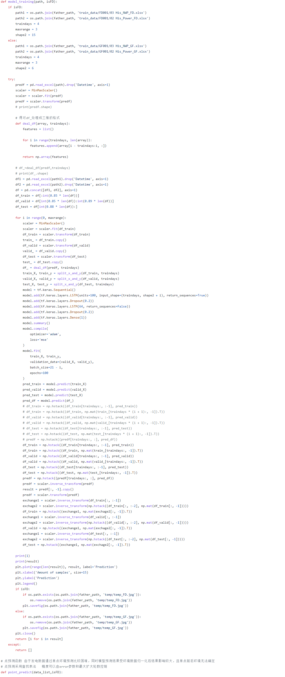
模型优化
将模型拟合成一个函数，进行大量的重复训练以得到最优的结果

Slide 19
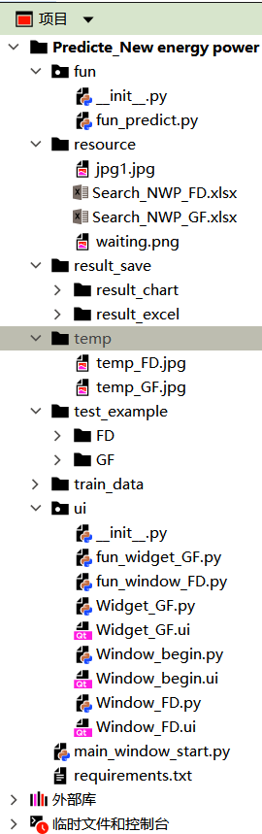
用户交互界面
输出多维的数据
包含LSTM神经网络模型的训练和预测功能的函数，以及用于实现文件存取操作的函数，实现了模型、数据和软件界面的链接
存放图标等资源文件
存放保存的预测结果
存放临时文件
存放待预测的环境参数文件
存放用于模型训练的数据
与软件界面相关的模块
定义了软件界面的控件功能和显示内容
光伏发电配置文件
主界面配置文件
风力发电配置文件
整个项目的程序入口，运行该文件即可启动软件

Slide 20
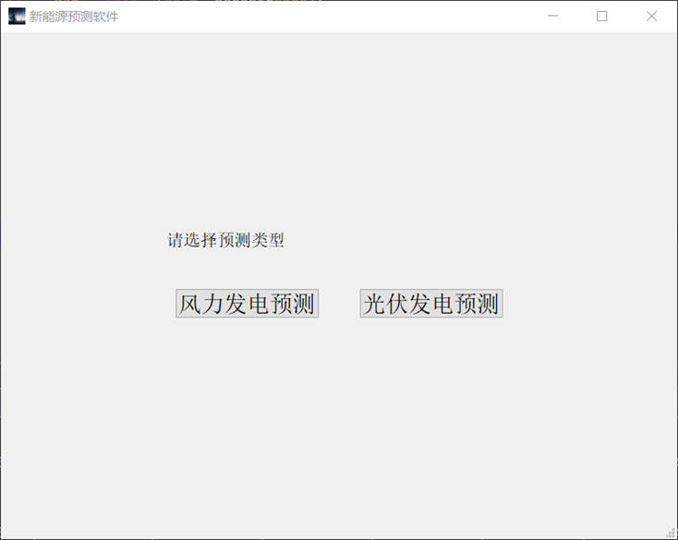
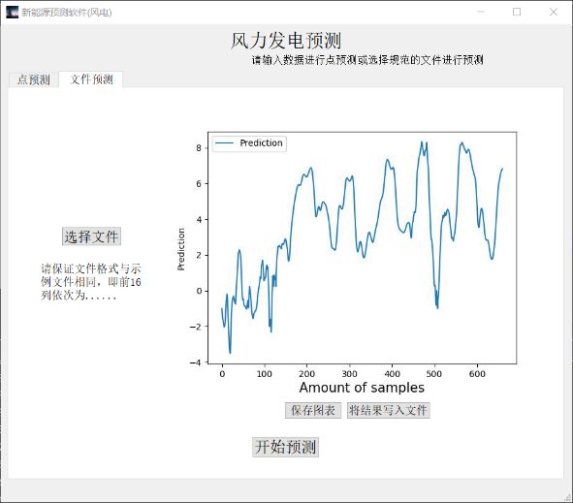
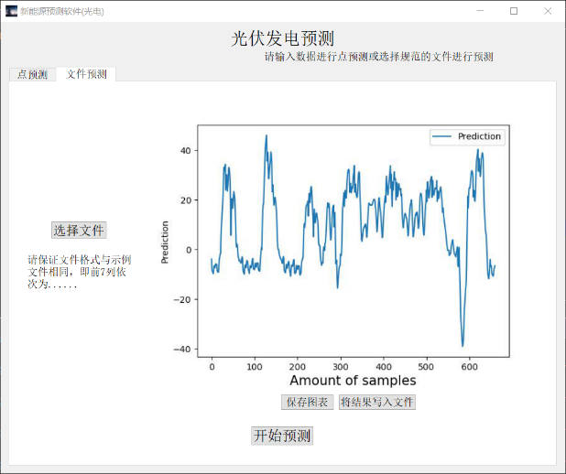
模型优化
将数据文件导入链接起来，通过软件界面和数据处理模块的配合得到完整软件
主界面

Slide 21

项目总结
实现了新能源多时空尺度模型的建立并做出了工程预测相关软件
基本实现了用自己的深度学习算法模型来解决工程问题的目标
能够合理利用课程知识，将课程算法与培养的工程意识应用到项目中，做到了知行合一
不足的是由于深度学习和人工智能知识上的缺乏和实际软件工程项目实践经验的欠缺，导致项目并没有完成做出一个成熟的软件产品，并且真正的能实现现有技术上的很高突破
项目始终有合理的分工和交流，大家为项目推进贡献了自己的独特力量的同时又相互配合，共同解决技术和代码上的问题
总而言之，整个团队将所学知识在实际工程背景下应用，锻炼并培养了自己的工程意识，还在从代码编写、程序实现、PPT展示等整个一体的项目中相互交流与成长，培养了团队意识，提升了合作能力，为以后成为更好的电气人打下了基础

Slide 22
2022
AI Summer Camp
Thankyou
Click here to modify the text , you may post text here

